Slide 1
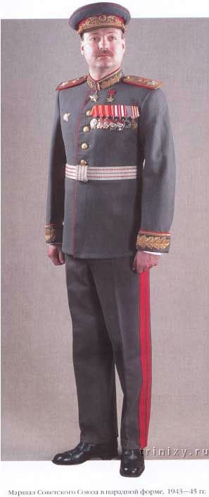
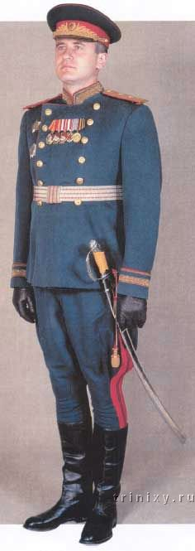
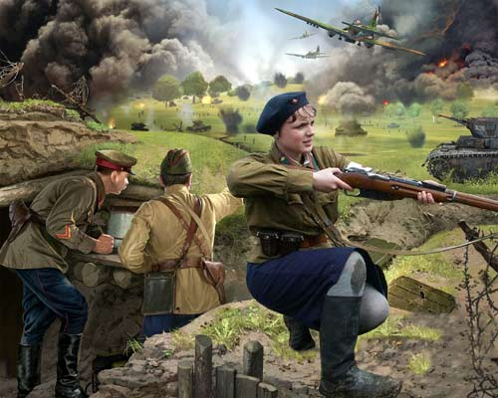
Военачальники Великой Отечественной Войны
Подготовил преподаватель ОБЖ МБОУ СОШ № 14
Фадеев В.А.
"Мы служили России с тобою,
Зная как нам она дорога,
Направляя привычной рукою
Меч разящий в любого врага."
А. Рощупкин

Slide 2
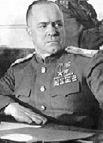
Жуков Георгий Константинович(1896-1974)
С 1940 г. назначен командующим войсками Киевского военного округа. С июля 1941 – начальник Генштаба. В 1941 ген. армии, командующий Западным фронтом. В 1942 г. – представитель Ставки ВГК на Западном и Калининском фронтах. В январе 1943 г. присвоено звание маршала Советского Союза. В октябре 1944 г. назначен командующим 1-м Белорусским фронтом. С июня 1946 г. – командует военным Одесским округом, с 1948 г. – Уральским военным округом.
Четырежды Герой Советского Союза, два ордена "Победы", орден Суворова 1-й степени. 1943 г – присвоено звание Маршала Советского Союза. 1939, 1944, 1945, 1974 гг. – присвоены звания Героя Советского Союза.
Боевые операции
1941-1942 гг. – Ленинградская и Московская битвы. 1942–1943 гг. – Сталинградская и Курская битвы. 1944 г. – Белорусская операция. 1944–1945 гг. – Висло-Одерская и Берлинская операции.

Slide 3
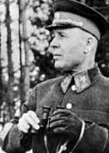
Тимошенко Семен Константинович(1895-1970)
Кавалер ордена "Победа", 5 орденов Ленина, орден Октябрьской Революции, 5 орденов Красного Знамени, 3 ордена Суворова 1 степени, медали, именная шашка с орденом Красного Знамени, почетная именная шашка с Золотым Гербом СССР, иностранные ордена и медали
В 1940–1941 гг. нарком обороны СССР. 1941–1942 гг. – командующий Западным и Юго-Западным военными фронтами. 1942–1943 гг. – командующий Сталинградским и Северо-Западным фронтами. Октябрь 1942 г. - март 1943 г., затем до июля 1945 г. был представителем Ставки Верховного Главнокомандования на ряде фронтов.
Боевые операции
В 1941–1942 гг. – участвовал в Ленинградской и Московской битвах. В 1943 г. – в Острогожско-Россошанской наступательной операции.
В 1943 г. – Смоленской операции, Новороссийско-Таманской операции. 1944 г. – в Ясско-Кишинёвской, 1945 г. – в Будапештской, в освобождении Вены.

Slide 4
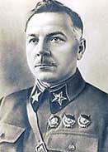
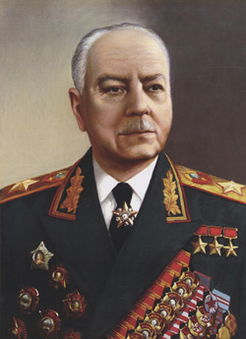
Ворошилов Климент Ефремович (1881-1969)
Награждён 8-ю орденами Ленина, 6-ю орденами Красного Знамени, орденом Суворова 1-й степени, другими советскими и иностранными орденами и медалями. Дважды Герой Советского Союза, Герой Социалистического Труда, «Маршал Советского
Союза» (1935 г.).
В 1934-1940 гг. – нарком обороны СССР. В 1941-1944 гг. – член ГКО. До сентября 1941 г. – Главнокомандующий войсками Северо-Западного направления. В сентябре 1941 г. командовал войсками Ленинградского фронта. Сентябрь 1941 г. – февраль 1942 г. – представитель Ставки ВГК по формированию войсковых соединений (резервов). Февраль-сентябрь 1942 г. – представитель Ставки ВГК на Волховском фронте. Сентябрь 1942 г. – май 1943 г. – главнокомандующий партизанским движением. Май-сентябрь 1943 г. – председатель Трофейного комитета при ГКО. Сентябрь 1943 г. – июнь 1944 г. – председатель Комиссии по вопросам перемирия. В 1943 г. участвовал в работе Тегеранской конференции.
Боевые операции
1941 г. под Ленинградом как командующий фронтом не смог остановить наступления немцев. В январе 1943 г. координировал действия войск Ленинградского и Волховского фронтов при прорыве блокады Ленинграда.

Slide 5
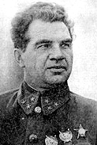
Чуйков Василий Иванович (1900-1982)
Награжден 9 орденами Ленина, орденом Октябрьской Революции, 4 орденами Красного Знамени (2 из них за гражданскую войну), 3 орденами Суворова 1-й степени, орденом Красной Звезды, Почетным именным оружием, иностранными орденами. В 1955 г. – присвоено звание Маршала Советского Союза. В 1944, 1945 гг. присвоены звания Героя Советского Союза.
Во время советско-финской войны 1939-1940 гг. командовал 9-й армией. 1940-1942 гг. – военный атташе в Китае. С сентября 1942 г. и до конца войны командовал 62-й (с апреля 1943 г. 8-й гвардейской) армией. С 1949 г. командовал группой советских войск в Германии, командующий войсками Киевского военного фронта.
Боевые операции
Командовал 62-ой армией в Сталинградской битве. Армия под командованием Чуйкова участвовала в Изюм-Барвенковской и Донбасской операциях, в битве за Днепр, Никопольско-Криворожской, Березнеговато-Снегиревской, Одесской, Белорусской, Варшавско-Познанской и Берлинской операциях.

Slide 6
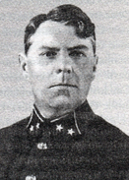
В 1943 г. присвоено звание Маршала Советского Союза. В 1944 г. награжден орденом "Победа". В 1944.,1945 гг. присвоено звание Героя Советского Союза. Награжден также 8-ю орденами Ленина, орденом Октябрьской Революции, 2-мя орденами Красного Знамени, орденом Суворова 1-й степени, орденом Красной Звезды, 28-ю иностранными наградами (в (в том числе 18 иностранных орденов).
Василевский Александр Михайлович (1985-1977)
С мая 1940 г. заместитель начальника, с августа 1941 г. начальник Оперативного управления, заместитель и первый заместитель начальника Генштаба. С июня 1942 г. – начальник Генерального штаба и заместитель наркома обороны. В феврале 1945 г. введён в Ставку и назначен командующим 3-м Белорусским фронтом и 1-м Прибалтийским. В июне 1945 г. назначен главнокомандующим советскими войсками на Дальнем Востоке и руководил ими в советско-японской войне 1945 г.
Боевые операции
В 1942-1944 гг. координировал действия фронтов: Юго-Западного, Донского и Сталинградского, Воронежского и Степного — в Курской битве 1943 г.; Юго-Западного и Южного — при освобождении Донбасса летом 1943 г.; 1943 г. – Острогожско–Россошанская наступательная операция. 4-го Украинского фронта и Черноморского флота при освобождении Крыма весной 1944 г.; 3-го и 4-го Украинских фронтов в операциях на Правобережной Украине; 3-го Белорусского, 1-го и 2-го Прибалтийских фронтов в операциях по освобождению Белоруссии, Латвии и Литвы летом 1944 г.

Slide 7
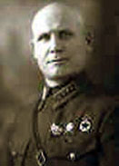
Дважды Герой Советского Союза (29 июля 1944 года и 1 июня 1945 года) Маршал Советского Союза (20 февраля 1944 года). И.С. Конев был награжден высшим военным орденом СССР «Победа», награжден 6 орденами Ленина, орденом Октябрьской Революции, 3 орденами Красного Знамени, 2 орденами Суворова 1-й степени, 2 орденами Кутузова 1-й степени, орденом Красной Звезды, 13 иностранными орденами, медалями, званием Герой МНР (1971 г)
Конев Иван Степанович (1897-1973)
В 1940–1941 гг. командовал войсками Забайкальского и Северо-Кавказского военных округов. Командовал 19-й армией, был командующим многими фронтами: Западного (с сентября до 10 октября 1941 года, с августа 1942 года по февраль 1943 года), Калининского (с 17 октября 1941 года), Северо-Западного (с марта 1943 года), Степного (с июля 1943 года), 2-го Украинского (с октября 1943 года) и 1-го Украинского (с мая 1944 года по май 1945 года). В 1946-1948 гг. главнокомандующий Сухопутными войсками — 1-й зам. министра обороны, с 1950 г. главный инспектор Советской Армии — зам. министра обороны.
Боевые операции
Войска под командованием И.С.Конева участвовали в битве под Москвой, Курской битве, в освобождении Правобережной Украины, в Восточно-Карпатской, Висло-Одерской, Берлинской и Пражской операциях

Slide 8
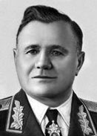
В 1955 г. присвоено звание Маршала Советского Союза. Награжден пятью орденами Ленина, четырьмя орденами Красного Знамени, тремя орденами Суворова 1-й степени, орденом Кутузова 1-й степени. В 1944 г. присвоено звание Героя Советского Союза. В 1945 г. присвоено звание Героя Чехословацкой Социалистической Республики за участие в освобождении Чехословакии.
Еременко Андрей Иванович (1892-1970)
22 июня 1941 г. Еременко получил назначение на должность командующего Западным фронтом. В начале августа 1941 г. назначается командующим вновь созданным Брянским фронтом. В конце декабря 1941 г., назначается командующим войсками 4-й Ударной армии. В феврале 1943 г. был назначен командующим Юго-Восточным фронтом, позднее переименованным в Сталинградский
фронт. В 1943 г. назначен командующим Приморской армией в Крыму. 18 апреля 1944 г. назначен командующим 2-м Прибалтийским фронтом. В марте 1945 г. назначен командующим 4-м Украинским фронтом.
Боевые операции
В октябре 1941 г. войска Брянского фронта под командованием Ерёменко попали в окружение восточнее Брянска. В 1942 г. осуществляет Торопецкую и Вележскую армейские операции. Ноябрь 1942 г. операция «Уран» - окружение группировки Паулюса. 1943 г. успешное наступление в районе Невеля. 1943 г. Смоленская операция. Февраль 1944 г. – Крымская операция. Участвовал в блокировании Курляндской группировки врага. Операции 2-го Прибалтийского фронта
в 1944 г. Осень 1944 г. – освобождение Риги. В 1945 г. участвовал в освобождение Чехословакии.

Slide 9
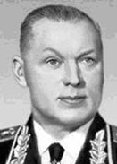
В 1940 г. награжден орденом Красного Знамени. Маршал советского Союза, Маршал Польши дважды Герой Советского Союза, 7 орденов Ленина, орден "Победы", 6 орденов Красного Знамени, ордена Суворова и Кутузова 1-й степени, медали и иностранные ордена. Командовал Парадом Победы 24 июня 1945 г. в Москве.
Рокоссовский Константин Константинович(1896-1968)
В 1940 г. назначают командиром 5-го кавалерийского корпуса в Пскове, затем командиром 9-го мехкорпуса. В июле 1941 г. направлен на Западный фронт. С августа 1941 г. командовал 16-й армией. В июле 1942 г. был назначен командующим Брянским фронтом, с сентября - командующим Донским фронтом. С февраля 1943 г. – Центральным, с октября – Белорусским, с февраля 1944 г. – 1-м Белорусским, с ноября 1944 г. по июнь 1945 г. – 2-м Белорусским фронтами.
Боевые операции
В 1940 г. принимает участие в руководстве войсками при походе и освобождении Бессарабии. Успешно действовал в районе Луцка и Новгород–Волынска. В 1943 г. участвует в разгроме группы немецких армий "Центр" на Орловском направлении во время Курского сражения. Осенью 1943 г. он проводит Черниговско–Припятскую фронтовую операцию. В 1944 г. Рокоссовский проводит совместно с другими фронтами стратегическую операцию "Багратион" по освобождению Белоруссии. Разрабатывает и проводит Люблинско–Брестскую операцию.

Slide 10
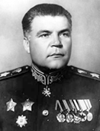
За Ясско-Кишиневскую операцию он в
1944 году получил звание Маршала Советского Союза. За победу в советско-японской войне 1945 года Маршал Малиновский был удостоен звания Героя Советского Союза (8 сентября 1945 год) и награжден высшим советским военным орденом "Победа". Дважды Герой Советского Союза. Имеет награды: 5 орденов Ленина, 3 ордена Красного Знамени, 2 ордена Суворова 1-й степени, Орден Кутузова 1-й степени, медали СССР, иностранные награды.
Малиновский Родион Яковлевич (1898-1967)
В марте 1941 года был назначен командиром 48-го стрелкового корпуса - войну встретил на границе по реке Прут. В августе 1941 г. стал командующим 6-й армией. В декабре 1941 г. он вступил в должность командующего Южным фронтом. С августа по октябрь 1942 г. Малиновский командовал 66-й армией, сражавшейся севернее Сталинграда. В том же году, в октябре-ноябре был заместителем командующего Воронежским фронтом. В феврале Малиновского назначили командующим Южным фронтом, а с марта того же года – командующим Юго-Западным фронтом (с 20 октября 1943 года – 3-й Украинский фронт). В мае 1944 г. Малиновского назначили командующим 2-м Украинским фронтом. С июля 1945 г. Р.Я. Малиновский - командующий Забайкальским фронтом.
Боевые операции
Войска под его командованием участвовали в освобождении Ростова и Донбасса (1943 г.), Левобережной и Правобережной Украины. Одной из самых крупных операций, подготовленной и проведенной Р.Я. Малиновским в годы Великой Отечественной войны, стала Запорожская. Весной 1944 г. фронт Малиновского успешно провел наступление в Северном Причерноморье, Березнеговато-Снигиревскую и Одесскую операции (10.04.1944 г. освобождена Одесса). В том же году Ясско-Кишиневская операция. В октябре 1944 г. – феврале 1945 г. Будапештская операция.

Slide 11
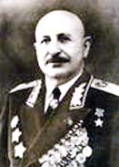
Награждён: 2 Золотые Звезды Героя Советского Союза, 7 орденов Ленина, орден Октябрьской Революции, 3 ордена Красного Знамени, 2 ордена Суворова 1-й степени, орден Кутузова 1-й степени, орден «За службу Родине в Вооруженных Силах СССР» 3-й степени, 16 медалей; Почетную именную шашку с золотым Гербом СССР, 17 иностранных наград (в том числе 7 орденов).
Баграмян Иван Христофорович(1897-1982)
Июнь-декабрь 1941 г. – заместитель начальника штаба и начальник оперативного отдела штаба Юго-Западного фронта, начальник оперативной группы Юго-Западного направления (до марта 1942 г.). До июня 1942 г. – начальник штаба Юго-Западного фронта. С июня 1942 г. по ноябрь 1943 г. – командующий 16-й армией (преобразованной в 11-ю гвардейскую) Западного фронта. С ноября 1943 г. командовал 1-м Прибалтийским фронтом, с февраля 1945 г. – Земландской группой войск, с апреля 1945 г. – 3-м Белорусским фронтом.
Участвовал в организации танкового сражения в районе Дубно, Ровно, Луцк. В 1941 г. Со штабом фронта вышел из окружения. В 1941 г. разрабатывал план освобождения Ростов-на-Дону. В 1942 г. – неудачная Харьковская операция. Командовал 11-й армией в зимнем наступлении 1942-1943 гг. на Западном направлении. В июле 1943 г. подготовил и провел наступательную операцию в составе войск Брянского фронта на орловском направлении. 1-й Прибалтийского фронт под командованием Баграмяна провёл: в декабре 1943 г. – Городокскую; летом 1944 г. – Витебско-Оршанскую, Полоцкую и Шяуляйскую; в сентябре-октябре 1944 г. (совместно с 2-м и 3-м Прибалтийскими фронтами) – Рижскую и Мемельскую; в 1945 г. (в составе 3-го Белорусского фронта) – операции по овладению Кенигсбергом, Земландским полуостровом.

Slide 12
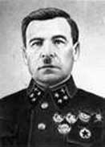
Награждён 5 орденами Ленина, 3 орденами Красного Знамени, 2 орденами Суворова 1-й степени, орденами Кутузова 1-й степени, Красной Звезды, медалями и иностранными орденами. В 1945 г. присвоено звание Героя Советского Союза и награжден орденом «Победа». В 1944 г. присвоено звание Маршала Советского Союза.
Говоров Леонид Александрович (1897-1955)
В июле 1941 г. – начальника артиллерии Западного направления, затем Резервного фронта, зам. командующего войсками Можайской линии обороны. В октябре 1941 г. – начальник артиллерии Западного фронта. Под Москвой командовал 5-й армией. В апреле 1942 г. командующий группой войск Ленинградского фронта. С июля 1942 г. – командующий Ленинградским фронтом. С октября 1944 г. одновременно координировал действия Ленинградского, 2-го и 3-го Прибалтийских фронтов. С февраля 1945 г. – командующий 2-м Прибалтийским и Ленинградским фронтами. После упразднения управления 2-го Прибалтийского фронта, командовал общим фронтом – Ленинградским.
В 1941 г. успешно провёл Можайскую, Звенигородскую оборонительные операции, операции по освобождению Бородино. 670 из 900 блокадных дней руководил обороной Ленинграда. В январе 1943 г. руководил операциями по прорыву блокады Ленинграда (совместно с войсками Волховского фронта), в 1944 г. по снятию блокады. В 1944 г провёл Красносельско-Ропшинскую, Мгинскую, Новгородско-Лужскую, Выборгскую, Таллиннскую, Моонзундскую наступательные операции. Руководил окружением Курляндской группировки немцев и 8 мая 1945 г. принял её капитуляцию.

Slide 13
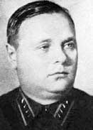
Награды: 7 орденов Ленина, 4 ордена Красного Знамени, 2 ордена Суворова 1 степени, Орден Кутузова 1 степени, Орден Октябрьской Революции, Орден «Победа», иностранные ордена, медали, почетное оружие. Герой Советского Союза (21 марта 1940 г.). В 1944 г. присвоено звание Маршала Советского Союза.
Мерецков Кирилл Афанасьевич (1897-1968)
С января 1941 г. – заместитель наркома обороны СССР. В августе – сентябре 1941 г. – представитель Ставки Северо-Западном и Карельском фронтах. С сентября 1941 г. командовал 7-й отд. армией, с ноября 1941 г. – 4-й армией. В мае – июне 1942 г. командовал 33-й армией. С декабря 1941 г. по февраль 1944 г. командовал войсками Волховского, в феврале – ноябре 1944 г. – Карельского фронтов, с апреля 1945 г. – Приморской группой войск. В августе 1945 г. – командующий войсками 1-го Дальневосточного фронта, участвовавшего в разгроме японских войск в Маньчжурии и Северной Корее.
В 1941 г. – разгром немцев под Тихвином. В 1942 г во взаимодействии с Ленинградским фронтом осуществили Любанскую и Синявинскую операции, в январе 1943 г. – прорыв блокады Ленинграда, в 1944 г. – Новгородско-Лужскую операцию. В июне – августе 1944 г. командовал Свирско-Петрозаводскую операцией – освобождена Юж. Карелия, в октябре 1944 г. – Петсамо-Киркенесской – освобождены Заполярье и сев. часть Норвегии. В августе – сентябре 1945 г. – наступательная операция в Вост. Маньчжурии и Сев. Корее.

Slide 14
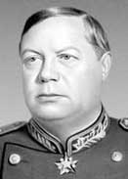
Награжден 2 орденами Ленина, орденом "Победа", 3 орденами Красного Знамени, 2 орденами Суворова 1-й степени, орденом Кутузова 1-й степени, орденом Красной Звезды и медалями, а также иностранными орденами и медалями. С сентября 1944 г. – Маршал Советского Союза. Звание Герой Советского Союза присвоено в 1965 г., посмертно.
Толбухин Фёдор Иванович (1894-1949)
Август – декабрь 1941 г. – начальник штаба Закавказского, декабрь 1941 г. – январь 1942 г. – Кавказского, январь – март 1942 г. – Крымского фронтов. Май – июль 1942 г. – заместитель командующего войсками Сталинградского военного округа. Июль 1942 г. – февраль 1943 г. – командующий войсками 57-й армии на Сталинградском фронте, февраля 1943 г. – март 1943 г. – командующий 68-й армий на Северо-Западном фронте. С марта 1943 г. – командующий Южным (с октября 1943 г. 4-м Украинским), с мая 1944 г. по июнь 1945 г. – 3-м Украинским фронтами.
Готовил план Керченско-Феодосийской десантной операции. Войска Толбухина участвовали : июль – август в 1943 г. Миусской операции, август – сентябрь 1943 г. в и, сентябрь – ноябрь 1943 г. в Мелитопольской операции, апрель – май 1944 г. в Крымской операции, август 1944 г. в Ясско-Кишинёвской операции, сентябрь 1944 г. в Румынской операции, октябрь 1944 г. в Белградской операции, октябрь 1944 г. – февраль 1945 г. в Будапештской операции, март 1945 г. в Балатонской операции, март – апрель 1945 г. в Венской операции.

Slide 15
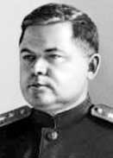
Награжден орденом Ленина, орденами Красного Знамени, Суворова 1-й степени, Кутузова 1-й степени, чехословацким орденом. 6 мая 1965 г. присвоено звание Героя Советского Союза (посмертно). Умер 15 апреля 1944 г., после тяжёлого ранения.
Ватутин Николай Фёдорович (1901-1944)
В июне 1941 г. подготовил на Новгородском направлении контрудар под Сольцами. В октябре 1941 г. – контрудар в районе г. Калинина. Летом 1942 г. войска Воронежского фронта остановили немецкое наступление под Воронежем.
В ноябре 1942 г. войска Юго-Западного фронта совместно со Сталинградским фронтом окружили немецкие дивизии в районе Калача и Советского. В декабре 1942 г. во взаимодействии с левым крылом Воронежского фронта войска Юго-Западного фронта провели успешную Среднедонскую операцию. Летом 1943 г. – оборонительные бои в Курской битве, большие потери. В августе 1943 г. в ходе Белгородско-Харьковской операции успешный прорыв глубоко эшелонированной обороны немцев. Осенью 1943 г. войска 1-го Украинского фронта, под командованием Ватутина, участвовали в битве за Днепр, освобождении Киева, Правобережной Украины. В январе – феврале 1944 г., совместно с войсками 2-го Украинского фронта, окружили и ликвидировали крупную группировку немцев в районе Корсунь-Шевченковского.
В 1940 г. – заместитель начальника Генерального Штаба. 30 июня 1941 г. назначен начальником штаба Северо-Западного фронта. В мае – июле 1942 г. – зам. начальника Генштаба, представитель Ставки на Брянском фронте. С июля 1942 г. – командующий войсками Воронежского фронта. С октября 1942 г. – командующий войсками Юго-Западного фронта. В марте 1943 г. был вновь назначен командующим войсками Воронежского фронта. В октябре 1943 г. назначен командующим 1-м Украинским фронтом (бывший Воронежский).

Slide 16
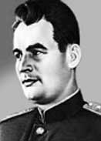
Награжден орденом Ленина, 4 орденами Красного Знамени, 2 орденами Суворова 1-й степени, орденами Кутузова 1-й степени, Богдана Хмельницкого 1-й степени и медалями. Дважды Герой Советского Союза. Умер 18 февраля 1945 г., после смертельного ранения.
Черняховский Иван Данилович (1906-1945)
С марта 1941 г. командир 28-й танковой дивизии (в декабре 1941 г. переформирована в 241-ю стрелковую) Прибалтийского Особого военного округа. Июнь – июль 1942 г. – командир 18-го танкового корпуса на Воронежском фронте. Июль 1942 г. – апрель 1944 г. – командующий войсками 60-й армии на Воронежском, Центральном и 1-м Украинском фронтах. С 15 апреля 1944 г. – командующий войсками Западного, а с 24 апреля 1944 г. – 3-го Белорусского фронтов.
В 1941 г. оборонительные бои юго-западнее Шяуляя, на Западной Двине, под Сольцами и Новгородом. Начало 1942 г. – успешные бои на подступах к Воронежу. В 1943 г. – участие в Воронежско-Харьковской операции, Курской битве, форсировании рек Десна и Днепр, в Киевской, Житомирско-Бердичевской операциях. В 1944 г. – участие в Ровно-Луцкой, Черниговско-Припятской, Белорусской, Вильнюсской, Каунасской, Прибалтийской, Мемельской, Гумбинненской операциях. 1945 г. – Восточно-Прусская операция.

Slide 17
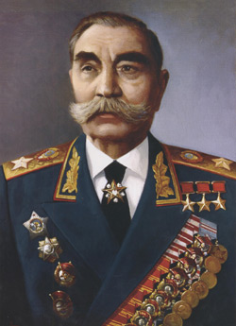
Семён Михайлович Будённый
(13 (25) апреля 1883 - 26 октября 1973) - советский военачальник, участник Гражданской войны, командующий Первой Конной армией, один из первых Маршалов Советского Союза, трижды Герой Советского Союза.
Во время Великой Отечественной войны (1941 - 1945) входил в состав Ставки Верховного Главнокомандования,
был командующим группой армий резерва Ставки, главнокомандующим войсками
Юго-Западного направления, командующим войсками Резервного фронта, главнокомандующим войсками Северо-Кавказского направления, командующим войсками Северо-Кавказского фронта, командующим кавалерией Советской Армии, членом Высшего военного совета Народного комиссарианта обороны СССР.
Внес значительный вклад в дальнейшее укрепление Советской Армии.

Slide 18
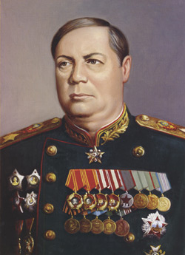
Фёдор Иванович Толбухин
(4 (16) апреля 1894 - 17.10.1949) - выдающийся советский военачальник , Маршал Советского Союза ,
Герой Советского Союза (посмертно), Народный Герой Югославии, Герой народной
Республики Болгарии (посмертно), кавалер ордена "Победа".
В годы Великой Отечественной войны (1941 - 1945) был начальником штаба Закавказского,
затем Кавказского и Крымского фронтов, командовал 57-й и 68-й армиями на Сталинградском
и Северо-Западном фронтах, войсками Южного, 4-го и 3-го Укаринских фронтов. Руководил боевыми
действиями войск в Сталинградской битве, в освобождении Украины, в Ясско-Кишиневской операции,
в освобождении Румынии, Болгарии, Югославии, Венгрии и Австрии.

Slide 19

ВЕРШИНИН
Константин Андреевич
(1900 — 1973)
Главный маршал авиации. руководил боевыми действиями крупных авиационных объединений на Южном, Закавказском, Северо-Кавказском и 2-м Белорусском фронтах. С его именем связаны победы, одержанные советской авиацией на Северном Кавказе и Кубани, на Таманском полуострове, в Крыму, Белоруссии, Восточной Пруссии и под Берлином.

Slide 20

ГОЛОВКО
Арсений Григорьевич
(1906 — 1962)
Адмирал (1944). В 1940 — 1946 гг. командовал Северным флотом. Флот под его командованием успешно оборонял побережье, защищал морские коммуникации. Северный флот также активно участвовал в наступательных операциях по освобождению Печенгской области и Северной Норвегии.

Slide 21

КАТУКОВ
Михаил Ефимович
(1890 — 1976)
Маршал бронетанковых войск (1959). Командовал 20-й танковой дивизией, 4-й (затем 1-й гвардейской) танковой бригадой, 1-м танковым и 3-м механизированным корпусами. С января 1943 до конца войны — командующий 1-й гвардейской танковой армией.

Slide 22

КУЗНЕЦОВ
Николай Герасимович
(1904 — 1974)
В 1939 — 1946 гг. нарком ВМФ СССР, главком ВМФ во время Великой Отечественной войны.

Slide 23

ЛЕЛЮШЕНКО
Дмитрий Данилович
(1901 — 1987)
Генерал армии (1959). В ноябре 1941 - ноябре 1942 гг. командовал 30-й армией на Западном и Калининском фронтах. С января по ноябрь 1942 г. его армия вела кровопролитнейшие бои за Ржев.

Slide 24

ОКТЯБРЬСКИЙ (ИВАНОВ)
Филипп Сергеевич
(1899 — 1969)
Адмирал (1944). С марта 1939 по апрель 1943 и смарта 1944 до ноября 1948 командующий Черноморским флотом. Один из руководителей обороны Одессы и Севастополя (в 1941 — 1942 одновременно командовал Севастопольским оборонительным районом). В июне 1943 — марте 1944 командовал Амурской военной флотилией.

Slide 25

ПЕТРОВ
Иван Ефимович
(1896 — 1958)
Генерал армии (1944). В июле - октябре 1941 командир стрелковой дивизии на Южном фронте. С октября 1941 по июль 1942 и с ноября 1943 по февраль 1944 командовал войсками Приморской армии, был одним из руководителей обороны Одессы и Севастополя. В октябре 1942 - марте 1943 командовал Черноморской группой войск Закавказского фронта. Командующий 33-й армией Западного, 2-го Белорусского и 4-го Украинского фронтов (март 1944 - март 1945), начальник штаба 1-го Украинского фронта (апрель - июнь 1945).

Slide 26

РЫБАЛКО
Павел Семёнович
(1894 — 1948)
Маршал бронетанковых войск (1945). Командовал 5-й танковой армией (май — июль 1942); 5-й (июль — октябрь 1942), 3-й (октябрь 1942 — апрель 1943) и 3-й гвардейской (с мая 1943 до окончания войны) танковыми армиями на Брянском, Юго-Западном, Воронежском, 1-м Белорусском и 1-м Украинском фронтах.

Slide 27

СТАЛИН (ДЖУГАШВИЛИ)
Иосиф Виссарионович
(1879 — 1953)
Председатель Государственного комитета обороны (с 30 июня 1941), Верховный главнокомандующий вооружёнными силами СССР (с 8 августа 1941).

Slide 28

ТРИБУЦ
Владимир Филиппович
(1900 — 1977)
Адмирал (1943). Участвовал в Гражданской, советско-финляндской и Великой Отечественной войнах. В 1939 — 1947 — командовал Балтийским флотом.

